Slide 1

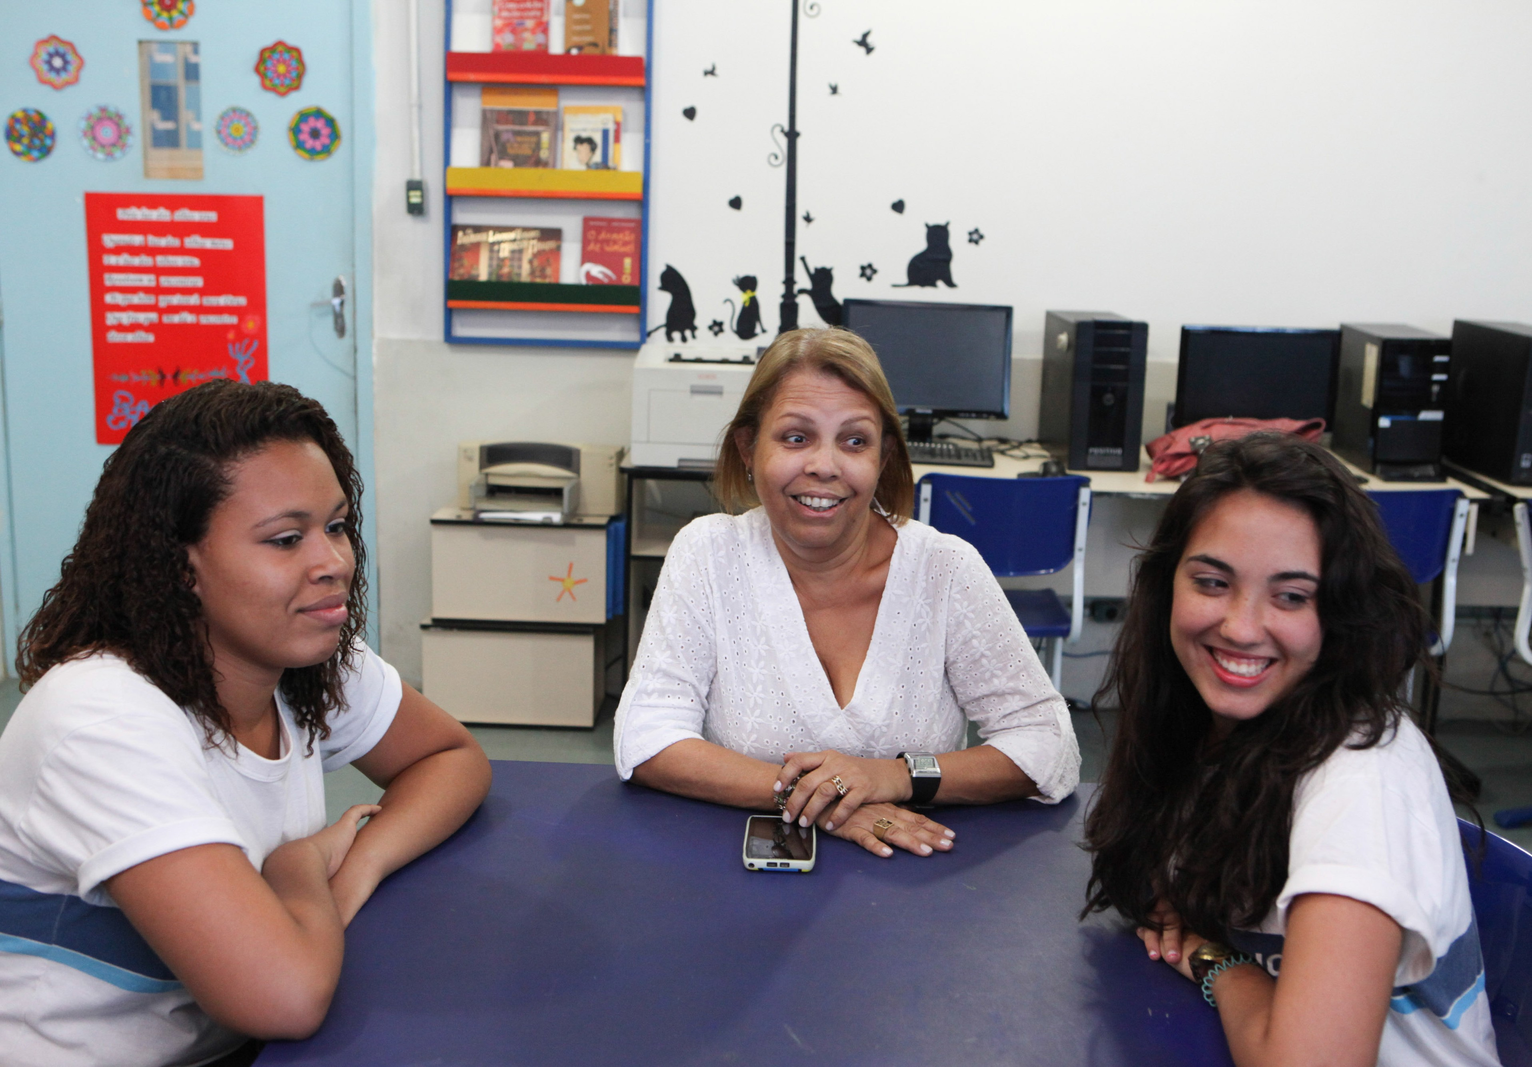
Modelo Dialógico de
Resolución de Conflictos

Slide 2
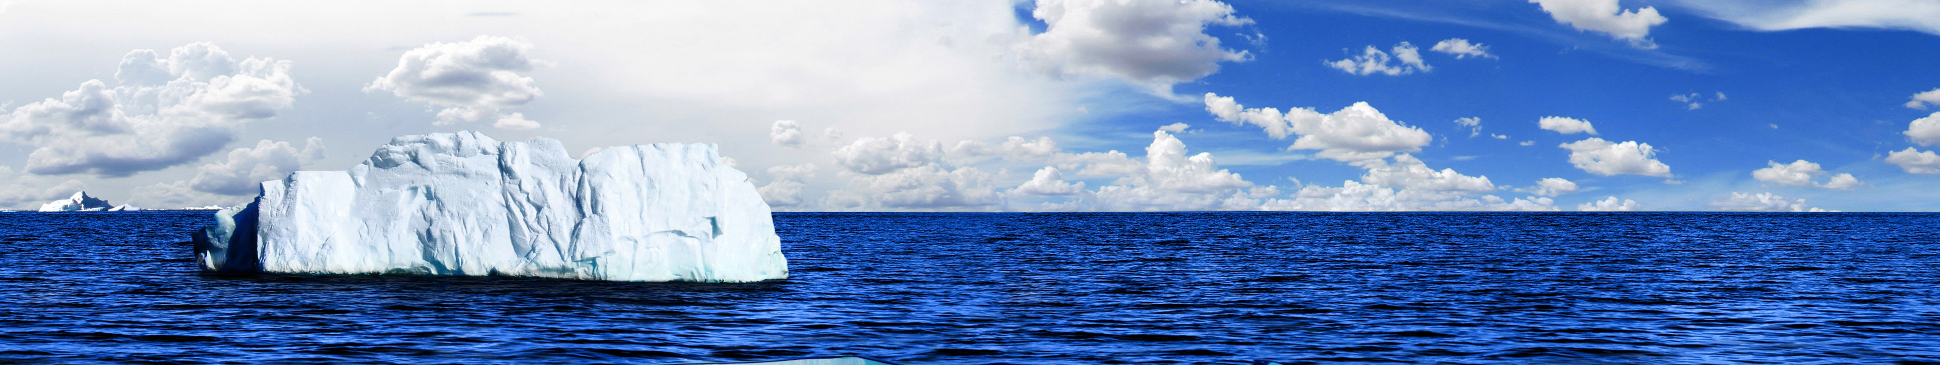
Origen de los conflictos
Los conflictos de convivencia a los que vemos y sobre los que actuamos son la punta del iceberg.
¿Qué hay abajo y no vemos?
¿Cómo actuamos?

Slide 3

Origen de los conflictos
Aproximadamente 90% de los conflictos para los cuales elaboramos programas para convivencia, educación en valores, educación para la paz…
… tienen en la base cuestiones afectivo-sexuales de los niños y jóvenes.

Slide 4
Investigaciones apuntan que
Mala
noticia
Buena noticia
Es un problema social y luchar contra un sistema es muy difícil
no es algo biológico y se puede cambiar

Slide 5
El reto
Juntar lenguaje del deseo e de la ética
Lenguaje de la ética
Lenguaje del desejo
Tenemos que ser buenos
Tenemos que ser solidarios
Tenemos que escoger bien
Sembrar lo atrayente en lo que es bueno
Reconocer lo atrayente en lo que es bueno
¿Cómo?
Generando espacios para diálogos

Slide 6
Prevención y Superaciób de reacciones violentas
Si el amor y la atracción son sociales, a través de diálogo es posible transformar el deseo, de manera a vincularlo no a la violencia, sino a modelos igualitarios.
Tertulia Literaria Dialógica
Diálogo sobre canciones, películas, propagandas
Diálogo entre amigas
Diálogo sobre amor, atracción, libertad
Hombres en diálogo: Masculinidad dominadora, masculinidad dominada y nuevas masculinidades.

Slide 7
Modelo dialógico de
resolução de conflito
Este modelo consiste en una deliberación de la comunidad educativa sobre la creación de normas.
Para que se respeten todas las normas y que ellas sean ejercidas por todos es imprescindible que alumnos, profesores y comunidad estén de acuerdo con ellas
Para elegir una norma que represente la opinión de todos los involucrados, es importante que se cumplan determinadas condiciones.

Slide 8
Condiciones para la construcción consensual de normas
Que tenga relación directa con un tema importante en la vida de los niños y niñas
Que tenga el apoyo verbal de todas la sociedad
Que sea frecuentemente rota en la escuela, a pesar de ter el apoyo verbal de toda la sociedad.
Que responda a un comportamiento posible de ser eliminado
Que, con la superación del conflicto, la comunidad de un ejemplo a la sociedad, a los familiares, profesores, niños y niñas.

Slide 9
Paso a paso para
elaboración de la norma
1. Una comisión mixta debate y propone una norma para el conjunto de la comunidad
2. Implicación del cuerpo de docentes: La propuesta de norma es expuesta y discutida con el cuerpo docente y en asamblea con la comunidad.
3. Implicación de los alumnos: Pasan de aula en aula para recibir los comentarios, reflexiones, propuestas de cambio…
4. Apoyo de la Comisión Mixta: Debate entre los representantes de clase: concretización, aplicación de la norma

Slide 10
Paso a paso para elaboración de la norma
5. Apoyo de la comisión mixta. Organización de una asamblea – representantes explican a todos los resultados de las deliberaciones para recibir las propuestas.
6. Toda la comunidad: garantiza que se aplique y se revise la norma.
7. Todo el proceso es acompañado de formación: tertulias literarias dialógicas, debate de textos, etc.

Slide 11
www.comunidaddeaprendizaje.com.es

